Slide 1
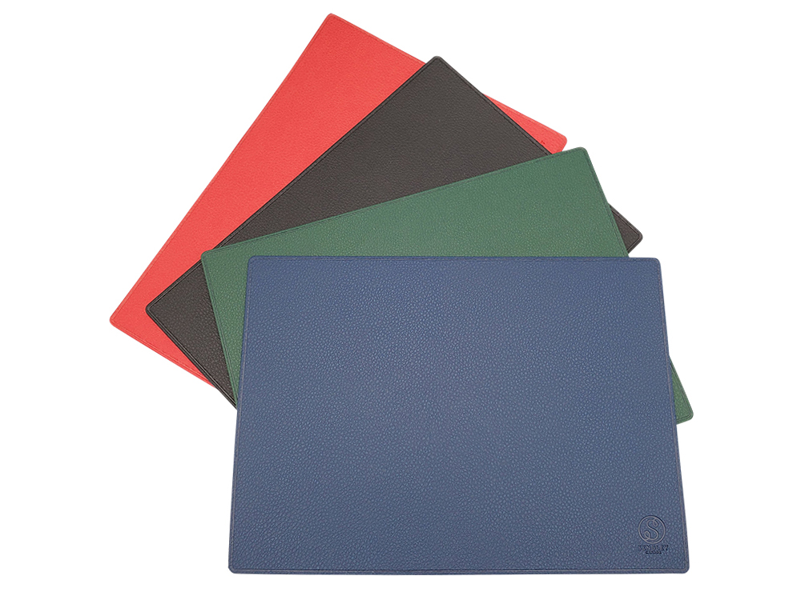
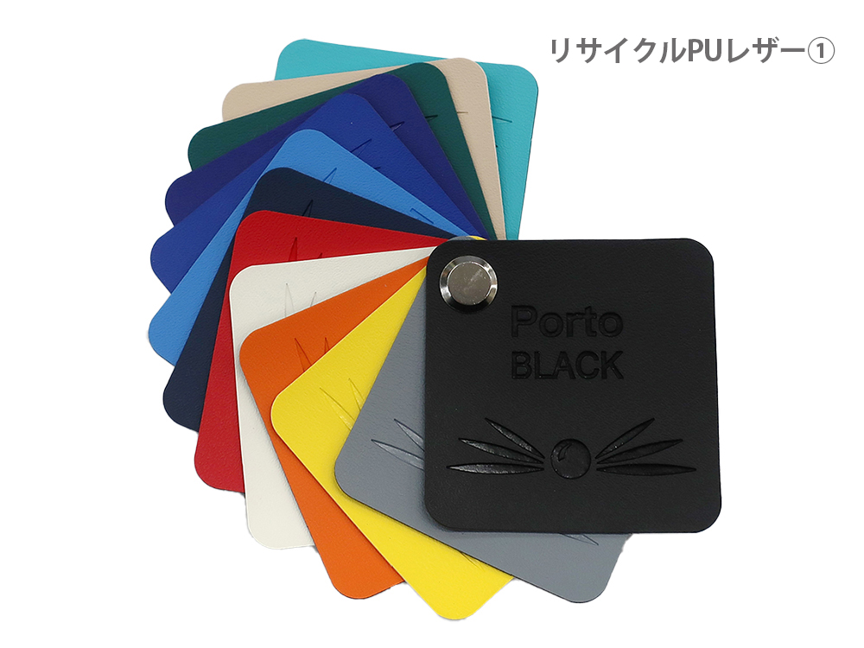
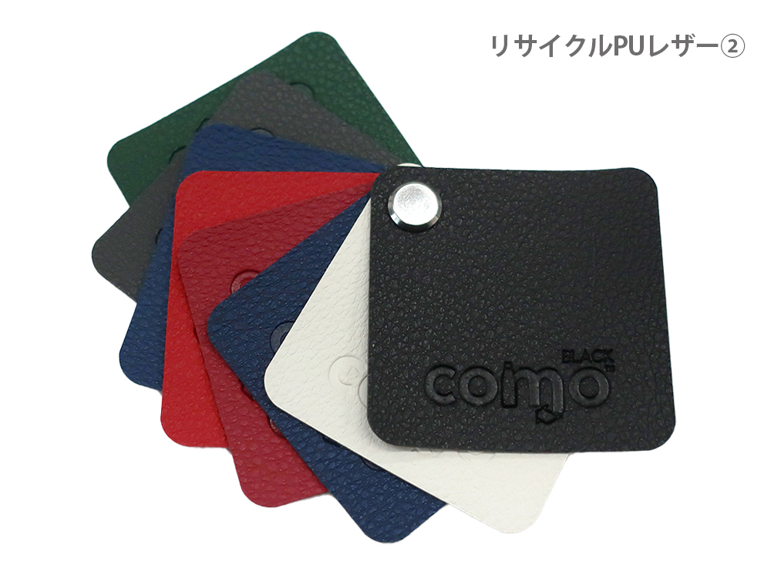
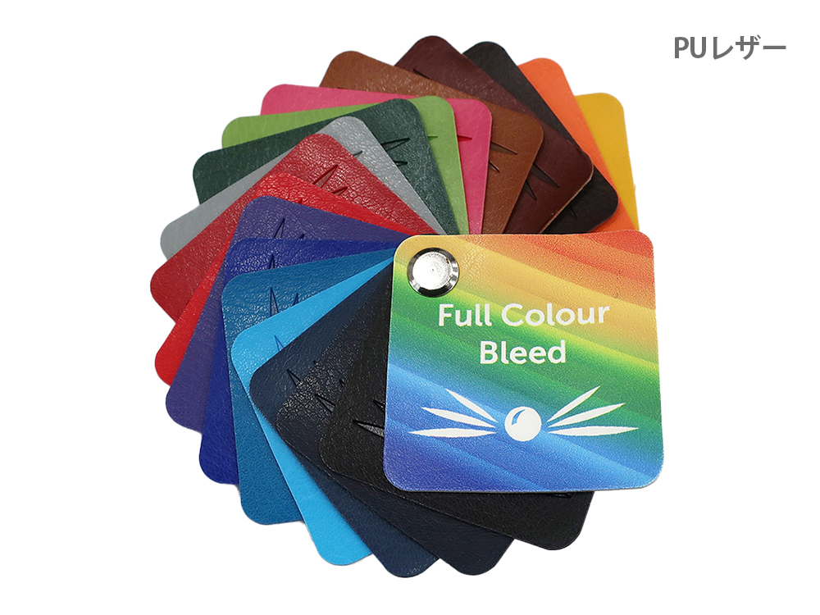
レザー調マウスパッド
デスク上の必需品
500個から
レザー調素材のマウスパッド。 表面は凹凸のある表情が豊かなシボのあるタイプ、 滑らかなスムースタイプ、環境に配慮したリサイクルPUなど 豊富な種類から選べます。フルカラー印刷にも対応しています。
品 番 org527 サイズ 約233x170mm 材 質 PUレザー 名入れ 型押し又は箔押し（シルク印刷、フルカラー印刷も可） 外 装 個別PP袋入
校了後約50日～

